Slide 1


Pesquisa Operacional I Análise de Sensibilidade/ Pós-Otimização
Profª Andréa Bonifácio
Email: andreabonifacio@uniriotec.br

Slide 2
Introdução
Uma das hipóteses da Programação Linear é assumir que todos os parâmetros dos modelos são constantes e conhecidos com certeza.
Porém, muitas vezes, a estimação desses parâmetros é baseada em previsões futuras, de forma que mudanças podem ocorrer até a solução final seja implementada no mundo real.
Nesse sentido, a análise de sensibilidade é fundamental no estudo de programação linear, já que tem como objetivo avaliar os efeitos que alterações nos parâmetros do modelo causariam na solução ótima.

Slide 3
Análise de Sensibilidade
A análise de sensibilidade pode ser empregada em dois casos distintos.
No primeiro caso, chamado simplesmente análise de sensibilidade, estuda-se a variação que os coeficientes da função objetivo e as constantes do lado direito de cada restrição podem assumir (limites superiores e inferiores), sem alterar a solução ótima do modelo inicial ou sem alterar a região de viabilidade.
Esse caso pode ser analisado graficamente, utilizando cálculos algébricos ou diretamente do relatório de sensibilidade de softwares de otimização, considerando uma alteração por vez.

Slide 4
Análise Pós-otimização
O segundo caso, conhecido como análise de sensibilidade pós-otimização ou simplesmente, análise pós-otimização, é empregado quando, após mudanças nos parâmetros do modelo, a solução ótima do modelo é afetada (a solução passa a ser subótima ou infactível), sendo necessário recalcular a nova solução ótima do modelo.
A análise, nesse caso, é efetuada a partir da forma tabular do método simplex, podendo considerar mais de uma alteração simultânea.

Slide 5
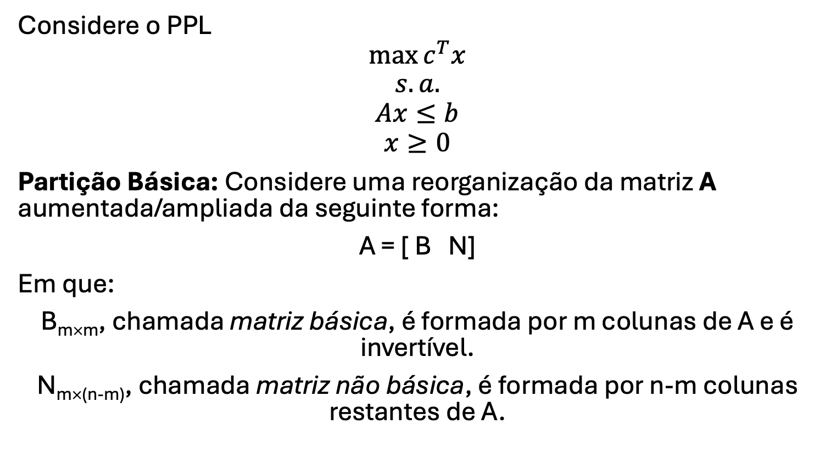
Relembrando
Considere o PPL
$$\max{c^{T}x}$$
$$s.a.$$
$$Ax≤b$$
$$x≥0$$
Partição Básica: Considere uma reorganização da matriz A aumentada/ampliada da seguinte forma:
A = [ B N]
Em que:
B_{m×m}, chamada matriz básica, é formada por m colunas de A e é invertível.
N_{m×(n-m)}, chamada matriz não básica, é formada por n-m colunas restantes de A.

Slide 6
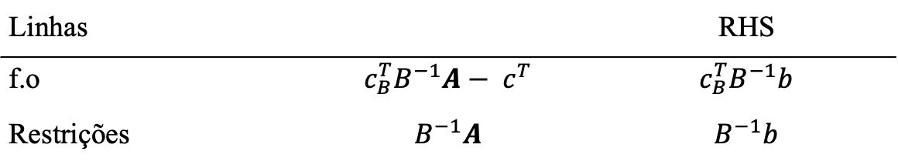
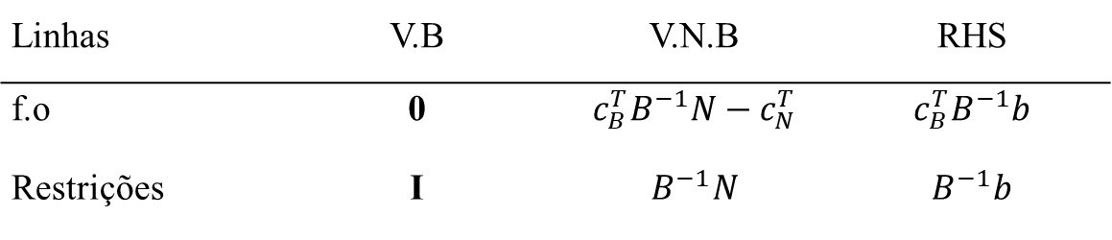
Tabela Simplex Ótima
Observação 1: a representação matricial para solução ótima de um PPL pelo simplex é (verifique!):
Ou verifique!
Linhas | V.B | V.N.B | RHS
f.o | 0 | $${c_{B}^{T}B}^{−1}N−c_{N}^{T}$$ | $${c_{B}^{T}B}^{−1}b$$
Restrições | I | $$B^{−1}N$$ | $$B^{−1}b$$
Linhas |  | RHS
f.o | $${c_{B}^{T}B}^{−1}A− c^{T}$$ | $${c_{B}^{T}B}^{−1}b$$
Restrições | $$B^{−1}A$$ | $$B^{−1}b$$

Slide 7
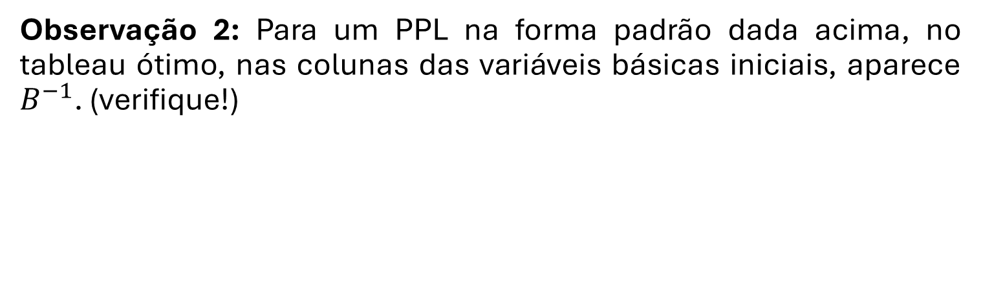
Tabela Simplex Ótima
Observação 2: Para um PPL na forma padrão dada acima, no tableau ótimo, nas colunas das variáveis básicas iniciais, aparece $B^{−1}$. (verifique!)

Slide 8
Análise de Sensibilidade: preços-sombra e custo reduzido
Interpretação do preço-sombra: é o benefício encontrado na função objetivo quando se acrescenta uma unidade a dado recurso. Corresponderá, sempre, aos valores das variáveis naturais do dual. Quando há sobra em dado recurso, traduzido por folga na restrição, o preço-sombra é zero, ou seja, o aumento de uma unidade do recurso não agrega nenhum beneficio à solução. O preço-sombra poderá ser usado para verificar, por exemplo, se a oferta de um adicional de matéria-prima por um preço a combinar valerá à pena. Caso o valor a ser pago seja maior que o preço-sombra não será interessante adquirir o recurso. A linha 0 na tabela simplex final fornece diretamente os preços-sombra nas colunas correspondentes às variáveis de folga. Para restrições do tipo ≥, a mesma ideia continua aplicável, exceto que o preço-sombra assumirá o sinal oposto do associado à restrição ≤.

Slide 9
Análise de Sensibilidade: preços-sombra e custo reduzido
Interpretação do custo reduzido: o custo reduzido de uma variável é o total a partir do qual seu coeficiente na f.o deve melhorar para que ela deixe de ser zero na solução ótima; ou quanto a f.o. irá piorar para cada unidade que ela aumente a partir de zero.
O custo reduzido só se aplica a variáveis que na solução ótima são zero. Para determina-lo basta olhar o valor do coeficiente dessa variável na linha da função objetivo do tableau final.

Slide 10
Análise de Sensibilidade: preços-sombra e custo reduzido
Observação 1: Para os preços-sombras é possível calcular faixas de viabilidade, ou seja, intervalos de variação para o lado direito de uma determinada restrição, mantendo os demais lados direito constantes, de modo que o preço-sombra atual continua válido.
Observação 2: Para os coeficientes da função objetivo é possível calcular faixas de otimalidade, ou seja, intervalos de variação que cada coeficiente da função objetivo pode assumir, mantendo os demais coeficientes constantes, de modo que a solução atual permanece ótima.

Slide 11
Análise de Sensibilidade: preços-sombra e custo reduzido
Observação 3: Todos os pacotes computacionais fornecem informações sobre os preços-sombras e suas faixas de viabilidade. Assim, como também informações sobre o custo reduzido e as faixas de otimalidade dos coeficientes da função objetivo.

Slide 12
Exemplo
A empresa BRAZTOY monta três tipos de brinquedos – trens, caminhões e carros – usando três operações. Os limites diários dos tempos disponíveis de mão-de-obra para as três operações são 430, 460 e 420 minutos, respectivamente, e as receitas por unidade de trem, caminhão e carro de brinquedo são R$3, R$2 e R$ 5, respectivamente. Os tempos de montagem por trem nas três operações são 1, 3 e 1 minutos, respectivamente. Os tempos correspondentes por caminhão e por carro são (2, 0, 4) e (1, 2, 0) minutos (o tempo zero indica que a operação não foi usada).

Slide 13
PPL do Exemplo
Se definirmos x₁, x₂ e x₃ o número diário de unidades montadas de trens, caminhões e carros, respectivamente.
max z = 3x₁ + 2x₂ + 5x₃
sujeito a
x₁ + 2x₂ + x₃ ≤ 430
3x₁ + 2x₃ ≤ 460
x₁ + 4x₂ ≤ 420
x₁, x₂ , x₃ ≥ 0

Slide 14
Tabela Simplex Ótima do Exemplo
VB | x₁ | x₂ | x₃ | x₄ | x₅ | x₆ | RHS
Z | 4 | 0 | 0 | 1 | 2 | 0 | 1350
x₂ | -1/4 | 1 | 0 | ½ | -1/4 | 0 | 100
x₃ | 3/2 | 0 | 1 | 0 | ½ | 0 | 230
x₆ | 2 | 0 | 0 | -2 | 1 | 1 | 20

Slide 15
Tabela Simplex Ótima do Exemplo
VB | x₁ | x₂ | x₃ | x₄ | x₅ | x₆ | RHS
Z | 4 | 0 | 0 | 1 | 2 | 0 | 1350
x₂ | -1/4 | 1 | 0 | ½ | -1/4 | 0 | 100
x₃ | 3/2 | 0 | 1 | 0 | ½ | 0 | 230
x₆ | 2 | 0 | 0 | -2 | 1 | 1 | 20
B⁻¹

Slide 16
Tabela Simplex Ótima do Exemplo
VB | x₁ | x₂ | x₃ | x₄ | x₅ | x₆ | RHS
Z | 4 | 0 | 0 | 1 | 2 | 0 | 1350
x₂ | -1/4 | 1 | 0 | ½ | -1/4 | 0 | 100
x₃ | 3/2 | 0 | 1 | 0 | ½ | 0 | 230
x₆ | 2 | 0 | 0 | -2 | 1 | 1 | 20
1. Qual é o preço-sombra de cada operação?

Slide 17
Tabela Simplex Ótima do Exemplo
VB | x₁ | x₂ | x₃ | x₄ | x₅ | x₆ | RHS
Z | 4 | 0 | 0 | 1 | 2 | 0 | 1350
x₂ | -1/4 | 1 | 0 | ½ | -1/4 | 0 | 100
x₃ | 3/2 | 0 | 1 | 0 | ½ | 0 | 230
x₆ | 2 | 0 | 0 | -2 | 1 | 1 | 20
Qual é o preço-sombra de cada operação?
Preço-sombra da Operação 1 é de R$1/min.
Preço-sombra da Operação 2 é de R$2/min.
Preço-sombra da Operação 3 é de R$0/min

Slide 18
Tabela Simplex Ótima do Exemplo
VB | x₁ | x₂ | x₃ | x₄ | x₅ | x₆ | RHS
Z | 4 | 0 | 0 | 1 | 2 | 0 | 1350
x₂ | -1/4 | 1 | 0 | ½ | -1/4 | 0 | 100
x₃ | 3/2 | 0 | 1 | 0 | ½ | 0 | 230
x₆ | 2 | 0 | 0 | -2 | 1 | 1 | 20
2. Qual é o custo reduzido de cada brinquedo?

Slide 19
Tabela Simplex Ótima do Exemplo
VB | x₁ | x₂ | x₃ | x₄ | x₅ | x₆ | RHS
Z | 4 | 0 | 0 | 1 | 2 | 0 | 1350
x₂ | -1/4 | 1 | 0 | ½ | -1/4 | 0 | 100
x₃ | 3/2 | 0 | 1 | 0 | ½ | 0 | 230
x₆ | 2 | 0 | 0 | -2 | 1 | 1 | 20
2. Qual é o custo reduzido de cada brinquedo?
O único brinquedo que tem custo reduzido definido é o trem, pois na solução ótima x₁ = 0.
O Custo reduzido do trem é R$4,00. Ou seja, seu preço deve aumentar a partir de R$4,00. Dessa forma o trem deve ser vendido a partir de R$ 7,00 para o trem passar a ser produzido.

Slide 20
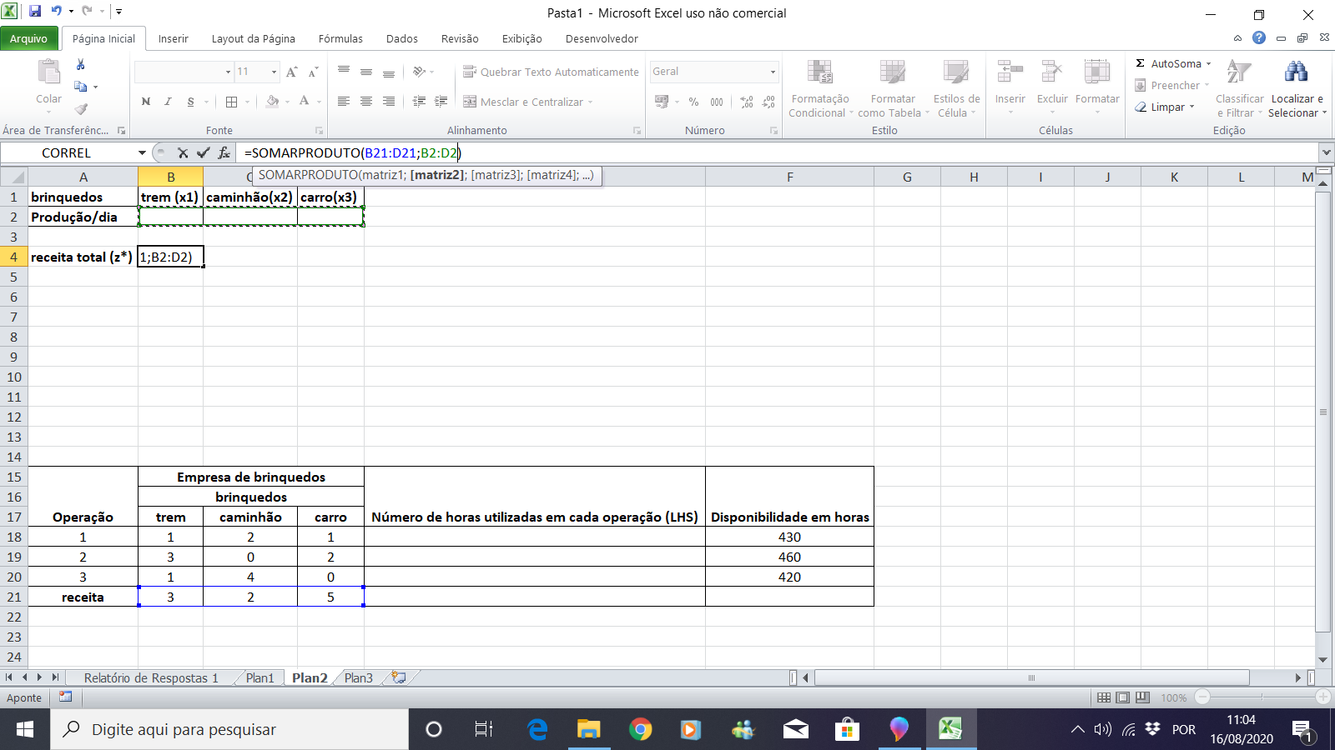
Usando o Solver do Excel

Slide 21
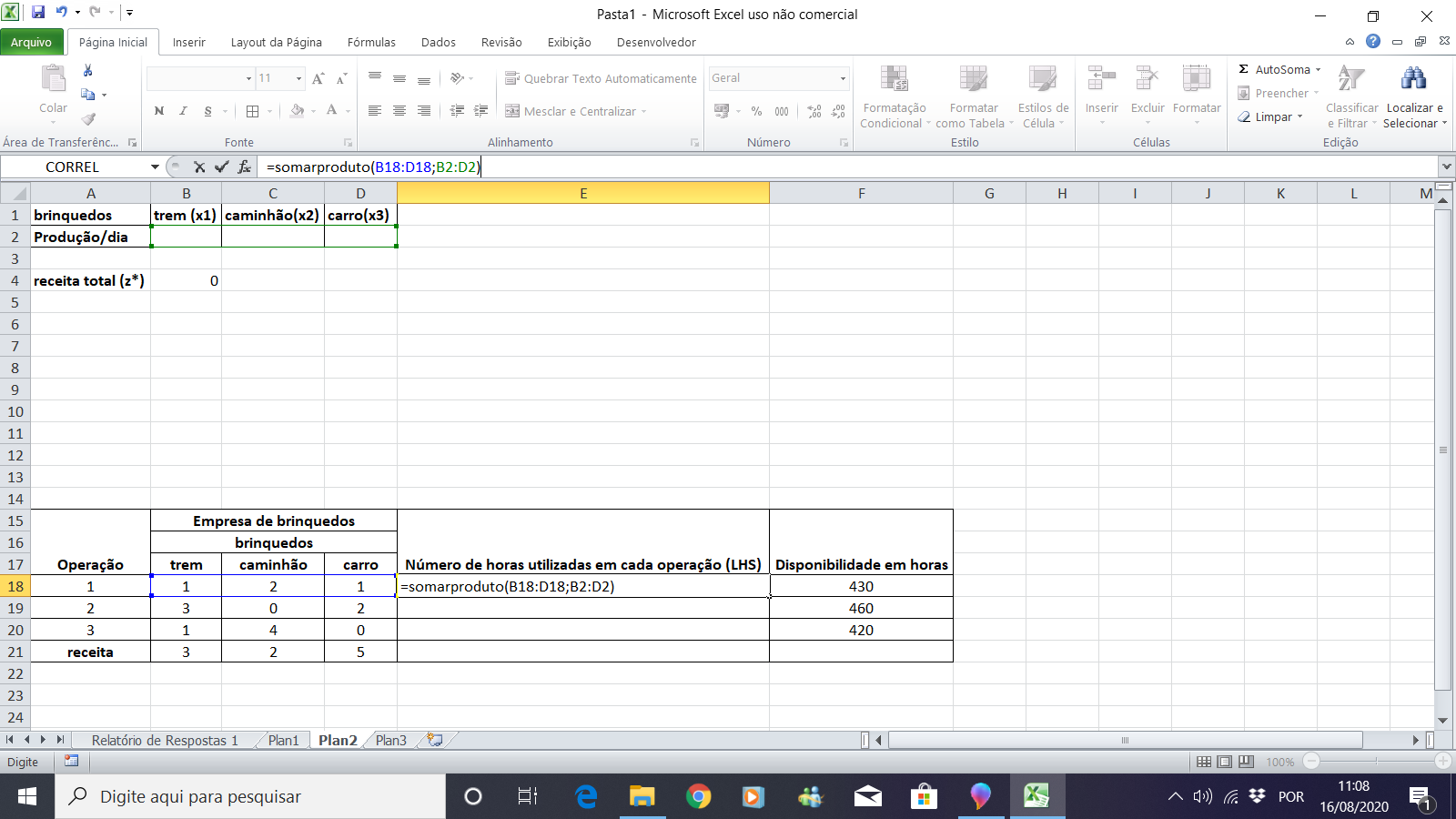
Usando o Solver do Excel

Slide 22
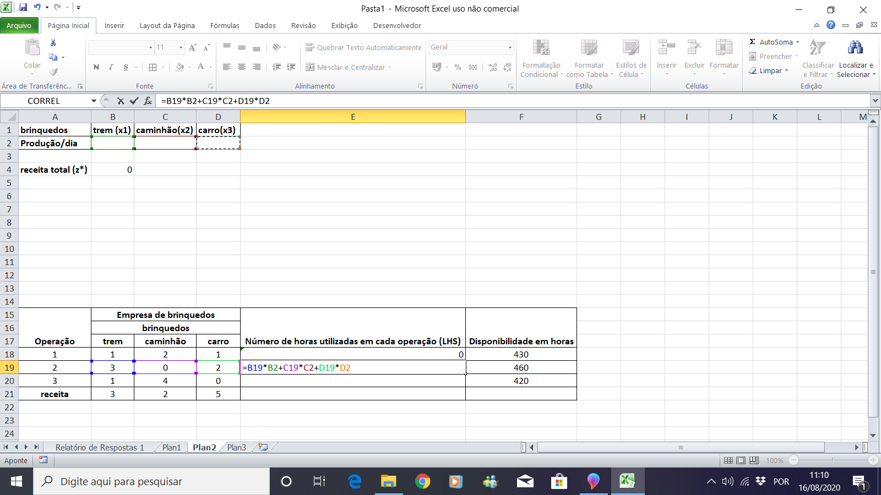
Usando o Solver do Excel

Slide 23
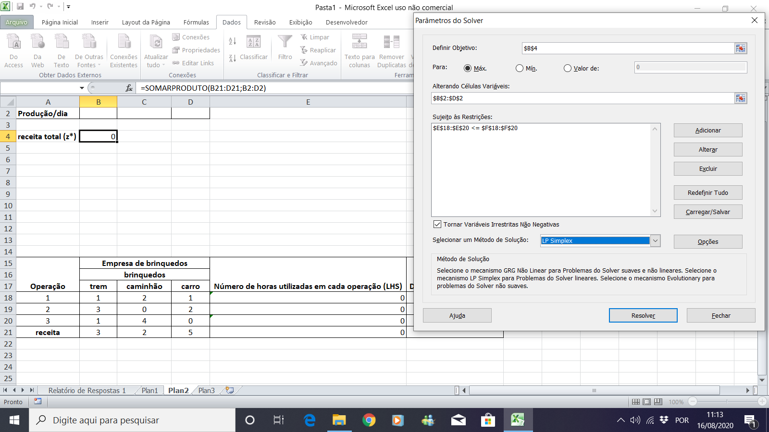
Usando o Solver do Excel

Slide 24
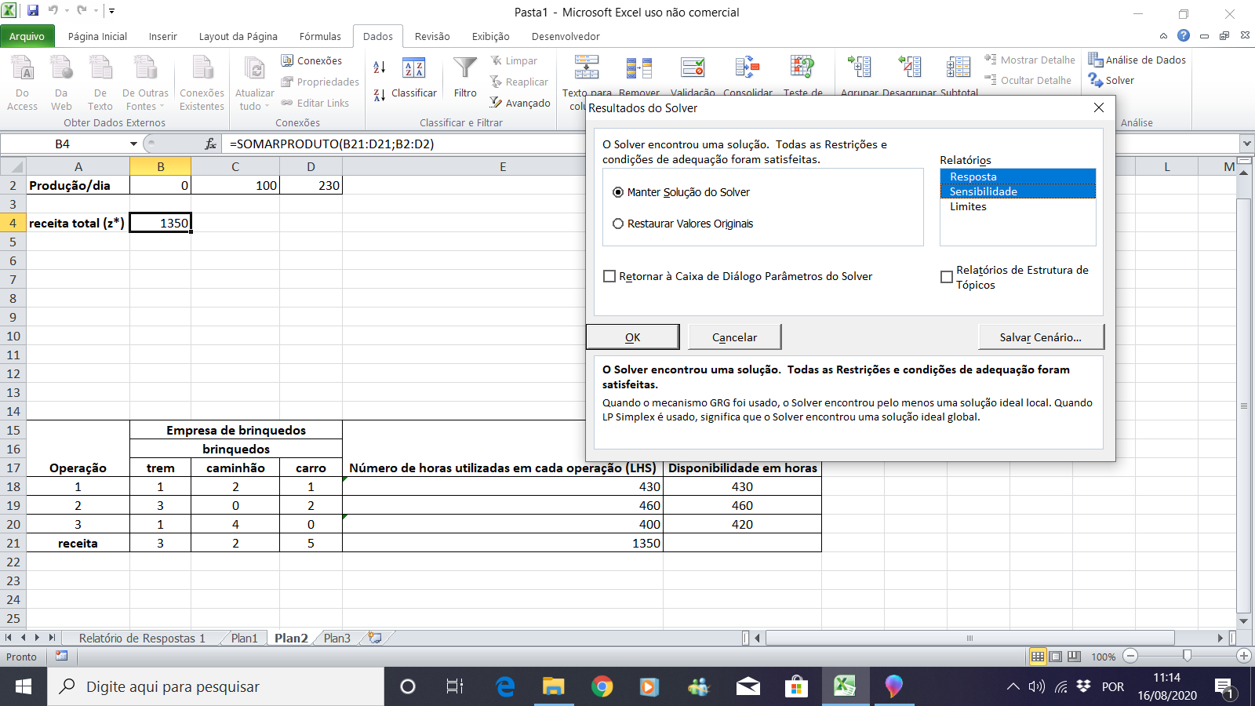
Usando o Solver do Excel

Slide 25
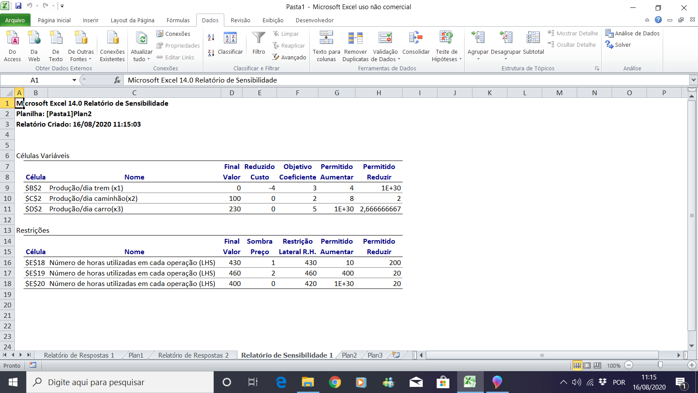
Usando o Solver do Excel

Slide 26
Análise de Sensibilidade/ Pós-Otimização

Slide 27
Caso 1: Alterações no RHS
Alterando-se o vetor b, correspondente ao lado direito das restrições, o vetor final do RHS ficará modificado, uma vez que para a base ótima B, o RHS fica
B⁻¹.b
Esta mudança também afetará o valor da função objetivo, cuja equação é
Q(x*) = c^{T}_{B}.B⁻¹.b
Se surgir algum elemento negativo no RHS, será necessário fazer uma nova iteração através do dual simplex, alterando a base.

Slide 28
Exemplo – Empresa de Brinquedos
Suponha que os executivos da empresa de brinquedos propuseram deslocar a folga de capacidade da Operação 3 para a capacidade da Operação 1. Como essa mudança afetaria a solução ótima?
max z = 3x₁ + 2x₂ + 5x_{3.}
sujeito a
x₁ + 2x₂ + x₃ ≤ 430
3x₁ + 2x₃ ≤ 460
x₁ + 4x₂ ≤ 420
x₁, x₂ , x₃ ≥ 0
Novo PPL: max z = 3x₁ + 2x₂ + 5x₃
sujeito a
x₁ + 2x₂ + x₃ ≤ 450
3x₁ + 2x₃ ≤ 460
x₁ + 4x₂ ≤ 400
x₁, x₂ , x₃ ≥ 0
Vamos ter que usar a fórmula:
B⁻¹.b

Slide 29
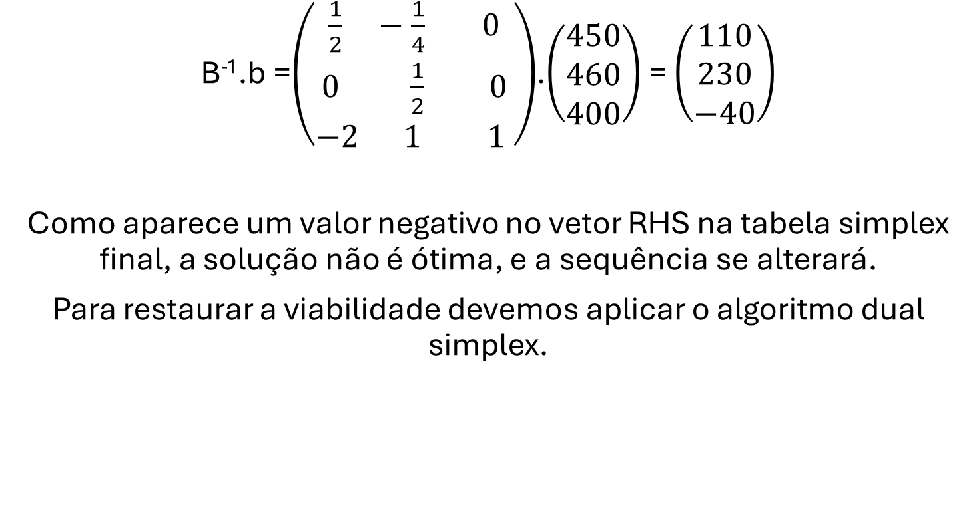
B⁻¹.b =$\left(\begin{aligned}\frac{1}{2} −\frac{1}{4} 0 \\ 0 \frac{1}{2} 0 \\ −2 1 1 \end{aligned}\right)$.$\left(\begin{aligned}450 \\ 460 \\ 400\end{aligned}\right)$ = $\left(\begin{aligned}110 \\ 230 \\ −40\end{aligned}\right)$
Como aparece um valor negativo no vetor RHS na tabela simplex final, a solução não é ótima, e a sequência se alterará.
Para restaurar a viabilidade devemos aplicar o algoritmo dual simplex.

Slide 30
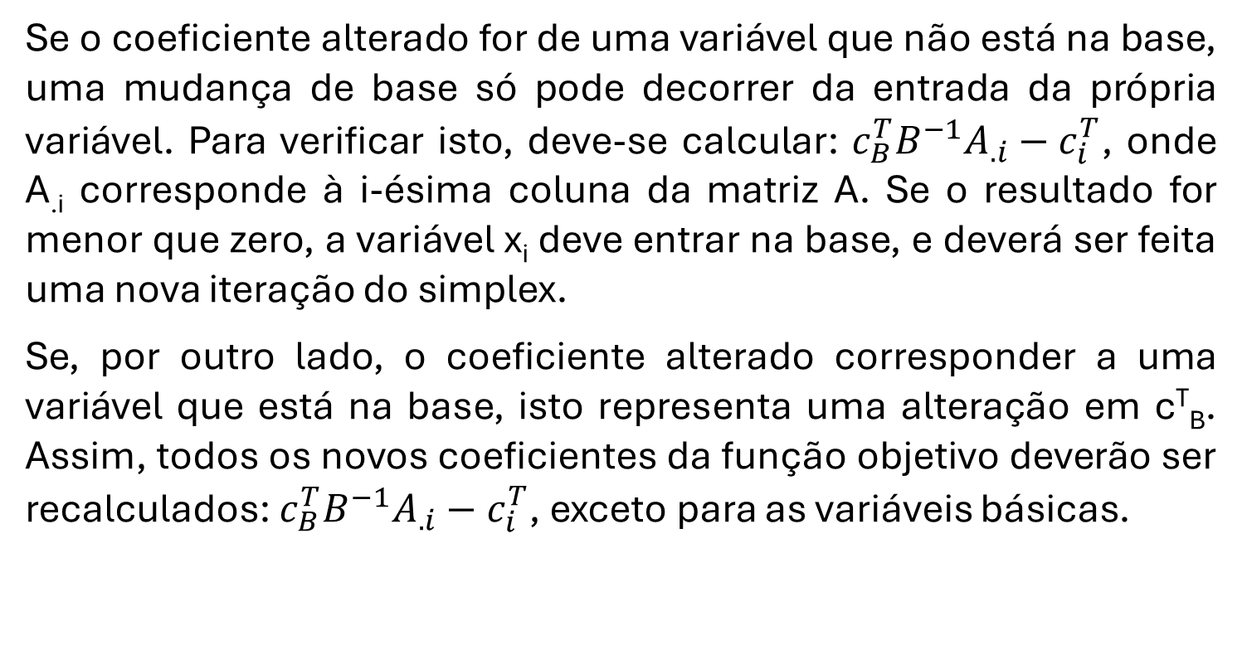
Caso 2: Alterando os coeficientes da função objetivo
Se o coeficiente alterado for de uma variável que não está na base, uma mudança de base só pode decorrer da entrada da própria variável. Para verificar isto, deve-se calcular: ${c_{B}^{T}B}^{−1}A_{.i}−c_{i}^{T}$, onde A_{.i} corresponde à i-ésima coluna da matriz A. Se o resultado for menor que zero, a variável x_{i} deve entrar na base, e deverá ser feita uma nova iteração do simplex.
Se, por outro lado, o coeficiente alterado corresponder a uma variável que está na base, isto representa uma alteração em c^{T}_{B}. Assim, todos os novos coeficientes da função objetivo deverão ser recalculados: ${c_{B}^{T}B}^{−1}A_{.i}−c_{i}^{T}$, exceto para as variáveis básicas.

Slide 31
Exemplo
Suponha que a função objetivo da empresa de brinquedos seja alterada para max z = 4x₁ + 3x₂ + 4x_{3.} A solução ótima mudará?

Slide 32
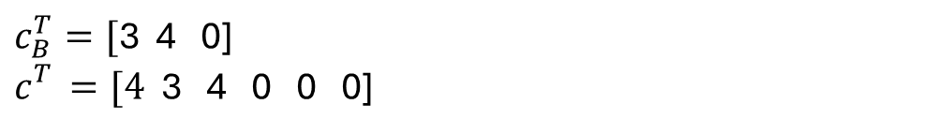
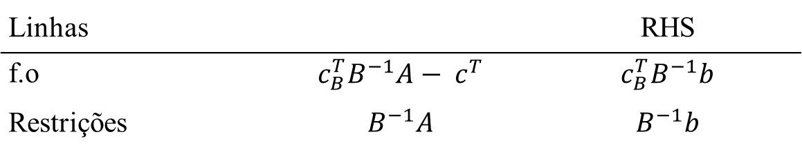
Exemplo
Suponha que a função objetivo da empresa de brinquedos seja alterada para max z = 4x₁ + 3x₂ + 4x_{3.} A solução ótima mudará?
Linhas |  | RHS
f.o | $${c_{B}^{T}B}^{−1}A− c^{T}$$ | $${c_{B}^{T}B}^{−1}b$$
Restrições | $$B^{−1}A$$ | $$B^{−1}b$$
$c_{B}^{T}=[$3 4 0]
$c_{}^{T}=[4$ 3 4 0 0 0]

Slide 33
Tabela Simplex Ótima do Exemplo
VB | x₁ | x₂ | x₃ | x₄ | x₅ | x₆ | RHS
Z | 4 | 0 | 0 | 1 | 2 | 0 | 1350
x₂ | -1/4 | 1 | 0 | ½ | -1/4 | 0 | 100
x₃ | 3/2 | 0 | 1 | 0 | ½ | 0 | 230
x₆ | 2 | 0 | 0 | -2 | 1 | 1 | 20
B⁻¹A

Slide 34
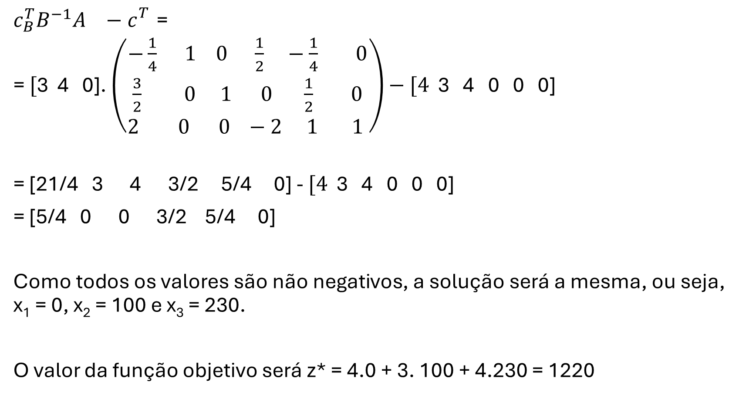
${c_{B}^{T}B}^{−1}A_{}−c_{}^{T}$ =
= $[$3 4 0]. $\left(\begin{aligned}−\frac{1}{4} 1 0 \frac{1}{2} −\frac{1}{4} 0 \\ \frac{3}{2} 0 1 0 \frac{1}{2} 0 \\ 2 0 0 −2 1 1 \end{aligned}\right)$ $− [4$ 3 4 0 0 0]
= [21/4 3 4 3/2 5/4 0] - $[4$ 3 4 0 0 0]
= [5/4 0 0 3/2 5/4 0]
Como todos os valores são não negativos, a solução será a mesma, ou seja, x₁ = 0, x₂ = 100 e x₃ = 230.
O valor da função objetivo será z* = 4.0 + 3. 100 + 4.230 = 1220

Slide 35
Caso 3: Introdução de uma restrição no problema
No caso de se tornar necessária a presença de mais de uma restrição, esta deverá ser acrescentada ao problema já no tableau final, acrescentando-se também as devidas variáveis de folga.
Se as restrições adicionais forem em forma de desigualdade, elementos de valor 1 e -1 aparecerão automaticamente nas colunas das variáveis de folga. Neste caso basta multiplicar por -1 as linhas novas que possuam elementos -1 na coluna das variáveis de folga e fazer operações de modo a colocar o PPL na forma padrão. A partir daí, o dual simplex poderá ser utilizado para resolver o problema.
Se as restrições adicionais forem em forma de igualdade, o problema não terá mais uma variável de folga. Neste caso, sugere-se a inclusão de uma variável artificial de folga e a solução em duas fases ou pelo Big-M do problema.
Se a nova restrição é redundante, isto que significa que é satisfeita pela solução ótima atual e, pode ser totalmente eliminada do modelo.

Slide 36
Exemplo
Suponha que os executivos da empresa de brinquedos estejam mudando o projeto de seus brinquedos e que a mudança exigirá a adição de uma quarta operação nas linhas de montagem. A capacidade diária da nova operação é 500 minutos, e os tempos por unidade para os três produtos nessa operação são três, três e um minuto, respectivamente. Como essa mudança afetaria a solução ótima?

Slide 37
Exemplo
Suponha que os executivos da empresa de brinquedos estejam mudando o projeto de seus brinquedos e que a mudança exigirá a adição de uma quarta operação nas linhas de montagem. A capacidade diária da nova operação é 500 minutos, e os tempos por unidade para os três produtos nessa operação são três, três e um minuto, respectivamente. Como essa mudança afetaria a solução ótima?
A restrição para a operação 4 é 3x₁ + 3x₂ + x₃ ≤ 500.
Essa restrição não é satisfeita pela solução ótima atual.
Portanto, a nova restrição deve ser adicionada à tabela simplex
ótima.

Slide 38
VB | x₁ | x₂ | x₃ | x₄ | x₅ | x₆ | x₇ | RHS
Z | 4 | 0 | 0 | 1 | 2 | 0 | 0 | 1350
x₂ | -1/4 | 1 | 0 | ½ | -1/4 | 0 | 0 | 100
x₃ | 3/2 | 0 | 1 | 0 | ½ | 0 | 0 | 230
x₆ | 2 | 0 | 0 | -2 | 1 | 1 | 0 | 20
x₇ | 3 | 3 | 1 | 0 | 0 | 0 | 1 | 500
Nova linha x₇ = velha linha x₇ – [3 × (linha x₂) + (linha x₃)]

Slide 39
VB | x₁ | x₂ | x₃ | x₄ | x₅ | x₆ | x₇ | RHS
Z | 4 | 0 | 0 | 1 | 2 | 0 | 0 | 1350
x₂ | -1/4 | 1 | 0 | ½ | -1/4 | 0 | 0 | 100
x₃ | 3/2 | 0 | 1 | 0 | ½ | 0 | 0 | 230
x₆ | 2 | 0 | 0 | -2 | 1 | 1 | 0 | 20
x₇ | 9/4 | 0 | 0 | -3/2 | 1/4 | 0 | 1 | -30
Observe que ficamos com uma solução inviável primal. A aplicação do dual simplex produzirá a nova solução ótima: x₁ = 0, x₂ = 90, x₃ = 230 e z* = R$ 1330. (verifique!)

Slide 40

Caso 4: Inclusão de uma nova variável
Deve-se verificar se a nova variável será utilizada. Para tal, calcula-se o coeficiente no tableau final da nova variável x_{i}: ${c_{B}^{T}B}^{−1}A_{.i}−c_{i}^{T}$. Caso este valor seja negativo, será vantajoso colocar a nova variável e aplica-se o simplex para obter a nova base ótima. E os coeficientes na coluna i são dados por $B^{−1}A_{.i}$

Slide 41
Exemplo
A empresa de brinquedos quer produzir carros de bombeiros, a ser montado em suas instalações fabris em funcionamento. A receita por carro de bombeiros estimada é de R$4 e os tempos de montagem por unidade são um, um e dois, respectivamente. Como essa alteração afetaria a solução?
Vamos representar o novo produto, carro de bombeiros por x₇.

Slide 42

${c_{B}^{T}B}^{−1}A_{.7}−c_{.7}^{T}$ =
= $[2$ 5 0]. $\left(\begin{aligned}\frac{1}{2} −\frac{1}{4} 0 \\ 0 \frac{1}{2} 0 \\ −2 1 1 \end{aligned}\right)$.$\left(\begin{aligned}1 \\ 1 \\ 2\end{aligned}\right)$ - [4]
=[-1]
Como o resultado é negativo, temos que é lucrativo incluir x₇ na solução básica ótima.

Slide 43

Para obter a nova solução ótima, em primeiro lugar calculamos sua coluna de restrição fazendo:
$B^{−1}A_{.7}$ = $\left(\begin{aligned}\frac{1}{2} −\frac{1}{4} 0 \\ 0 \frac{1}{2} 0 \\ −2 1 1 \end{aligned}\right)$.$\left(\begin{aligned}1 \\ 1 \\ 2\end{aligned}\right)$ = $\left(\begin{aligned}1/4 \\ 1/2 \\ 1\end{aligned}\right)$ .
Assim, a tabela simplex é atualizada para
VB | x₁ | x₂ | x₃ | x₄ | x₅ | x₆ | x₇ | RHS
Z | 4 | 0 | 0 | 1 | 2 | 0 | -1 | 1350
x₂ | -1/4 | 1 | 0 | ½ | -1/4 | 0 | ¼ | 100
x₃ | 3/2 | 0 | 1 | 0 | ½ | 0 | ½ | 230
x₆ | 2 | 0 | 0 | -2 | 1 | 1 | 1 | 20

Slide 44
A execução do algoritmo simplex determina uma nova solução ótima: x₁ = 0, x₂ = 0, x₃ = 125 e x₇ = 210 e z* = 1465. (Verifique!)

